Slide 1
«Один день из жизни нашей группы»

Slide 2
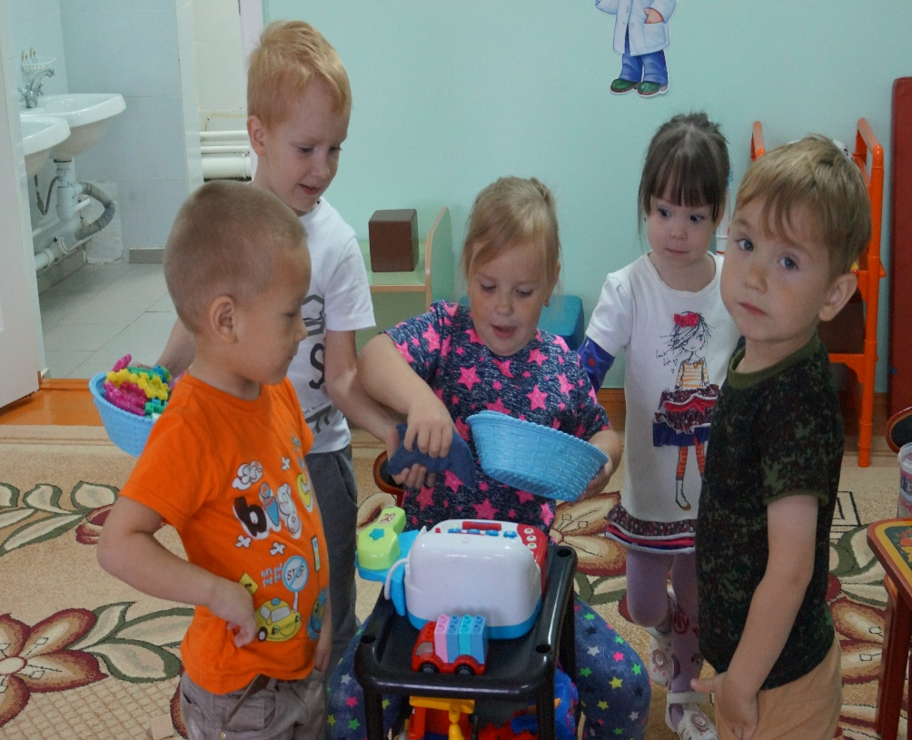
Утренние игры

Slide 3
Упражнения, зарядка Нам нужны как подзарядка

Slide 4
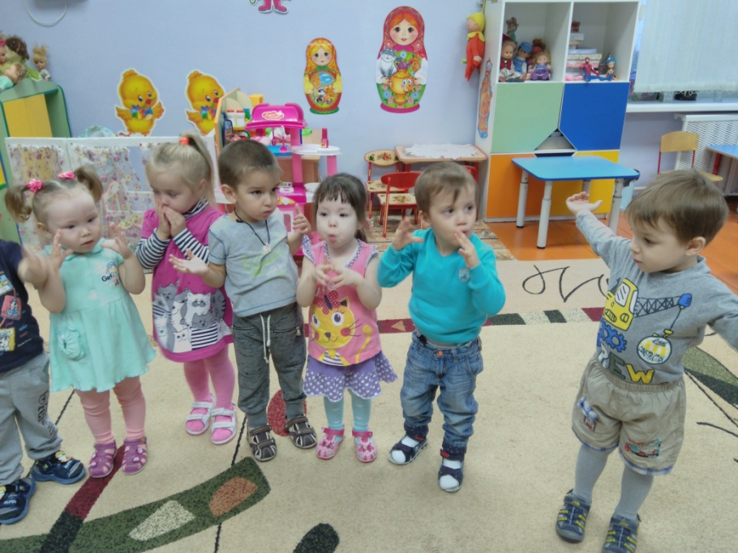
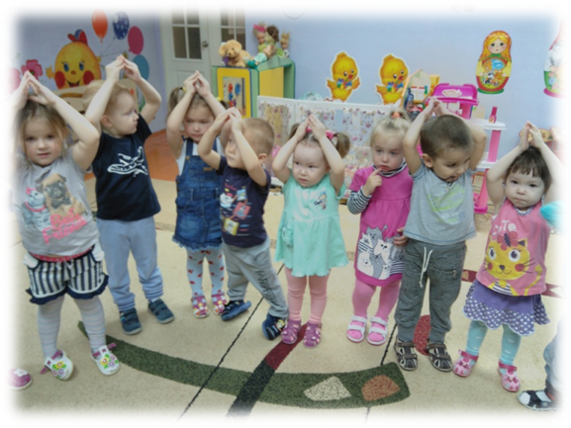
Пальчиковые и словесные игры

Slide 5
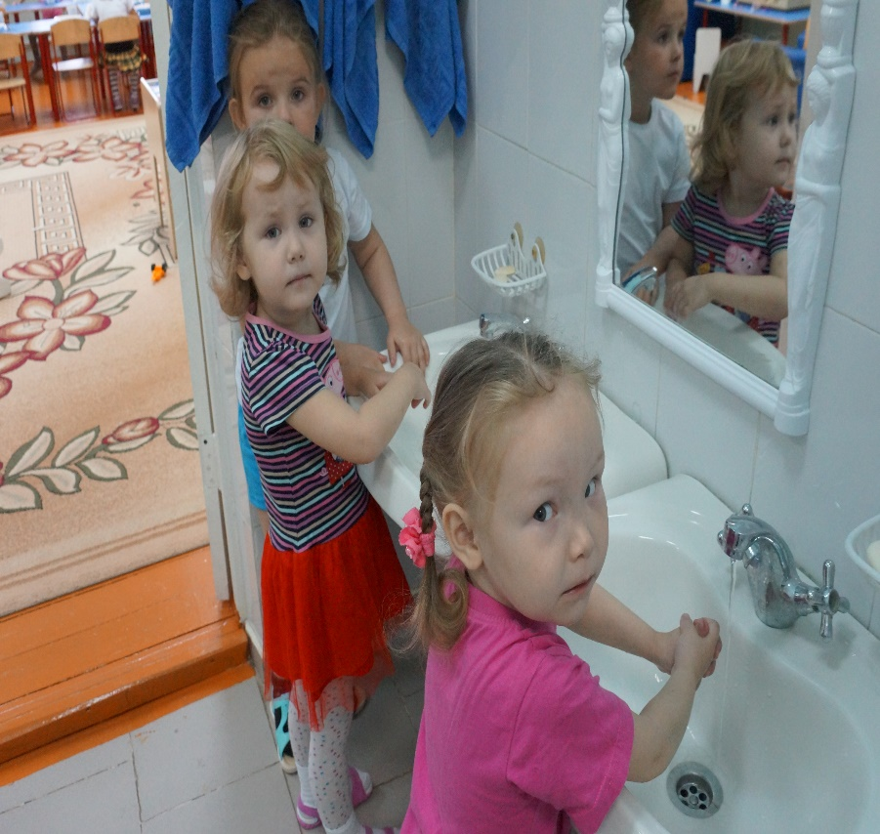
Ну а дальше как обычно мы умоемся отлично…

Slide 6
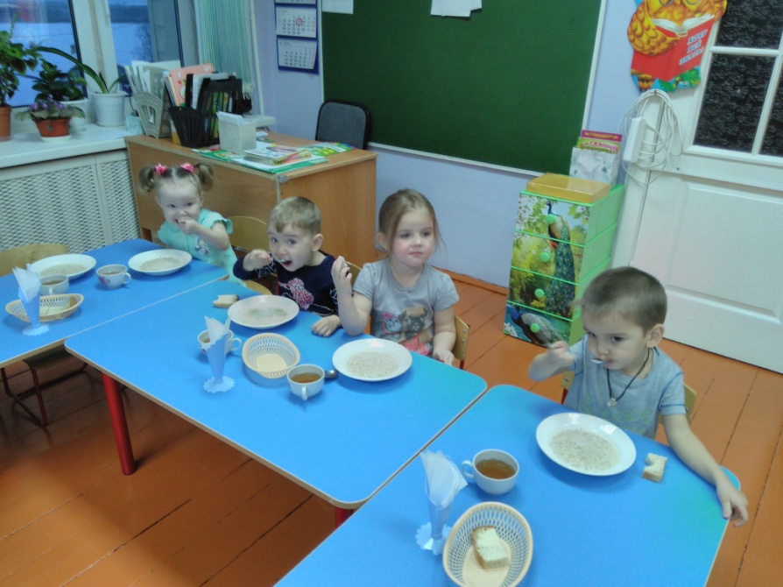
Завтрак…обед..ужин

Slide 7
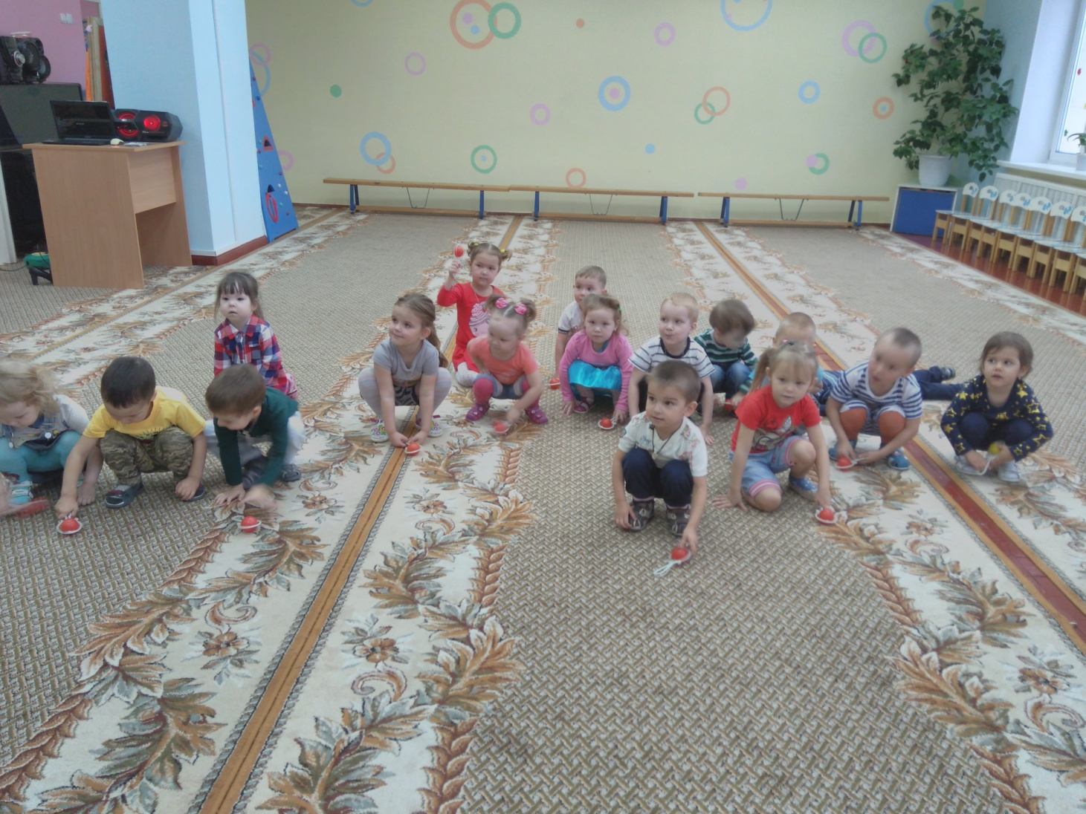
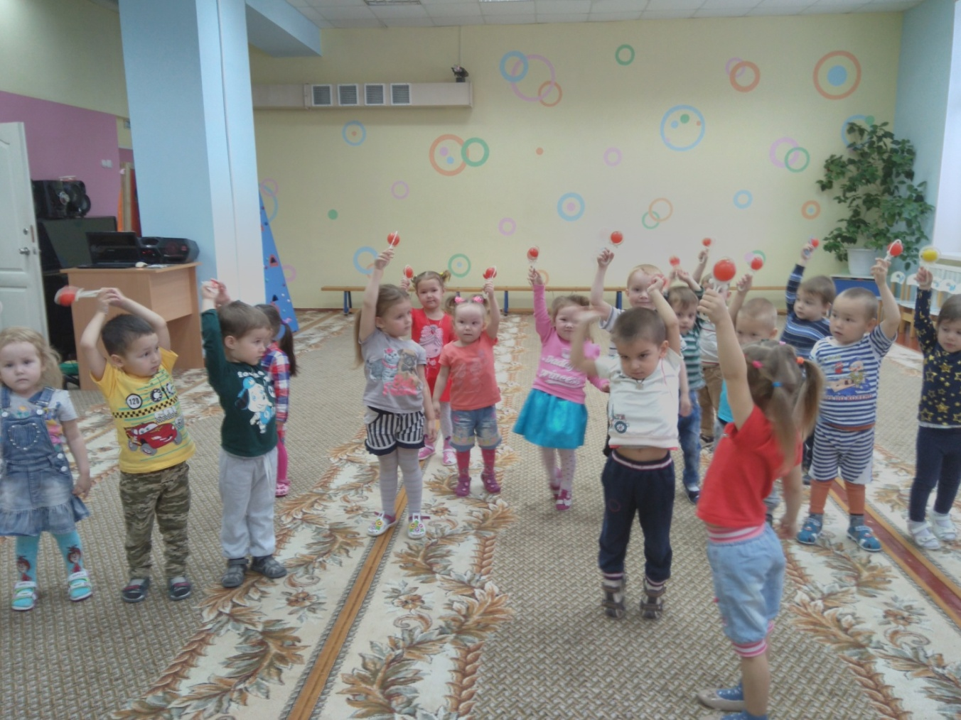
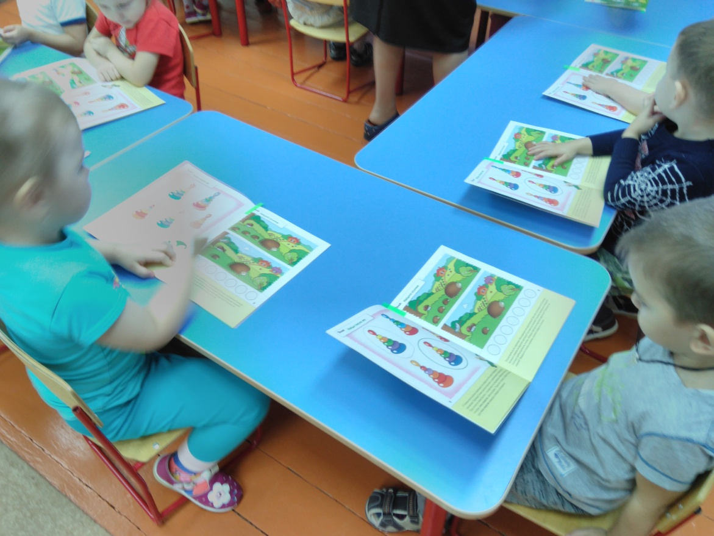
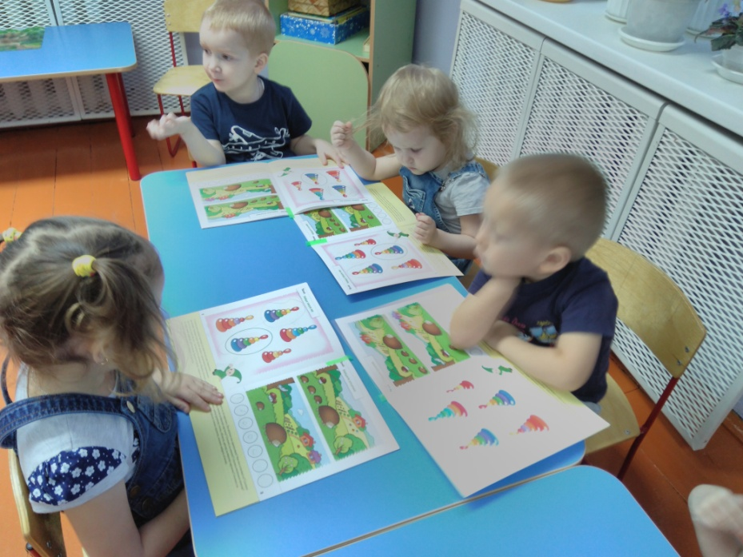
Наши занятия

Slide 8
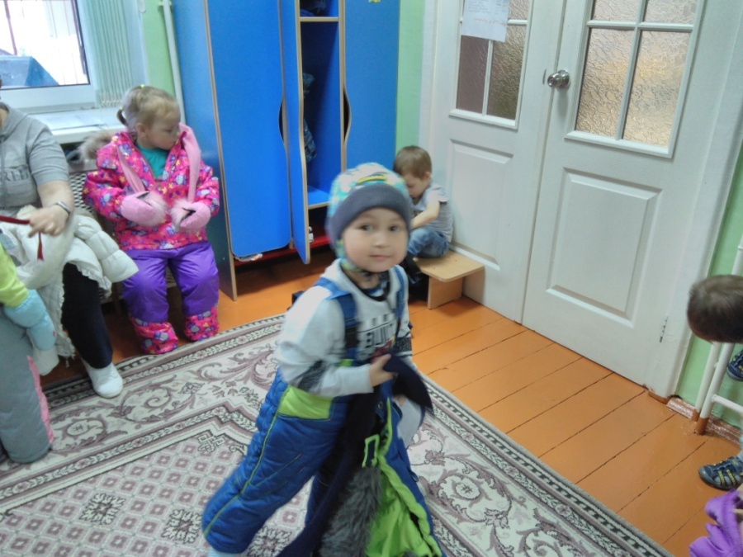
Раз, два, три , четыре, пять – собираемся гулять

Slide 9
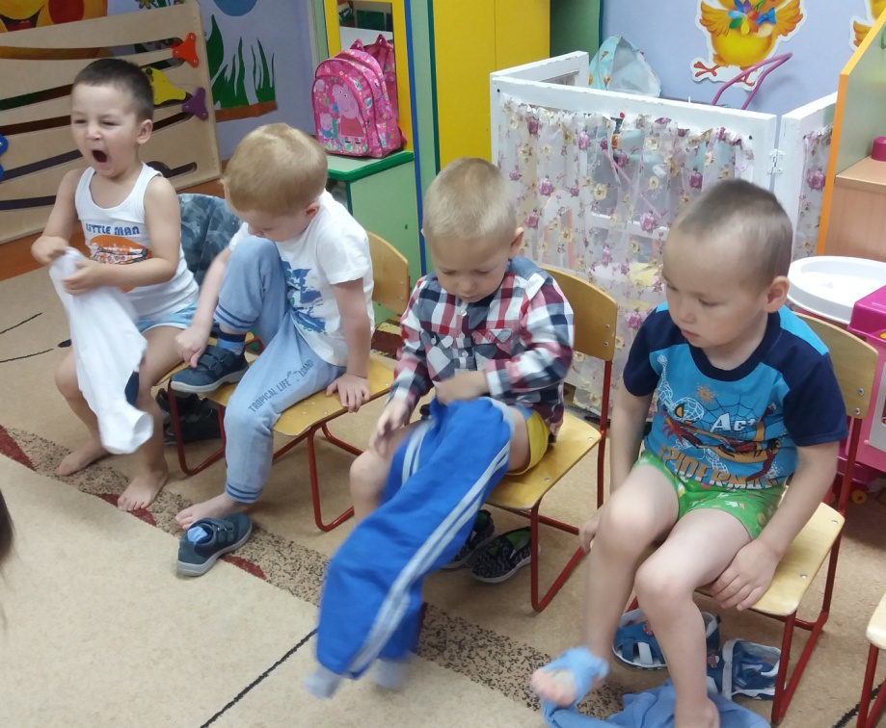
Хорошо нам отдыхать , но пора уже вставать

Slide 10
Раз, два, три и точно в раз На коврик нужно нам попасть Этот коврик очень важный , он лечебный, он массажный

Slide 12
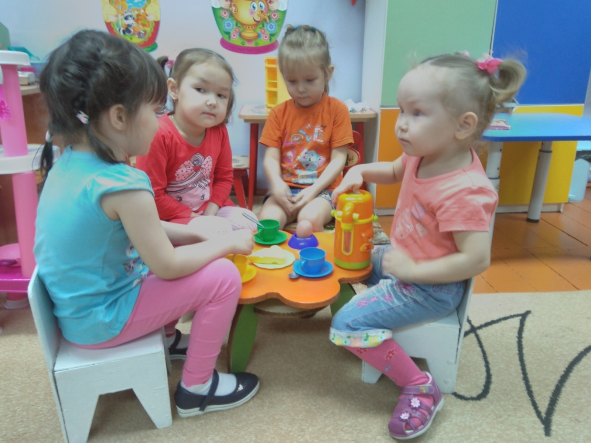
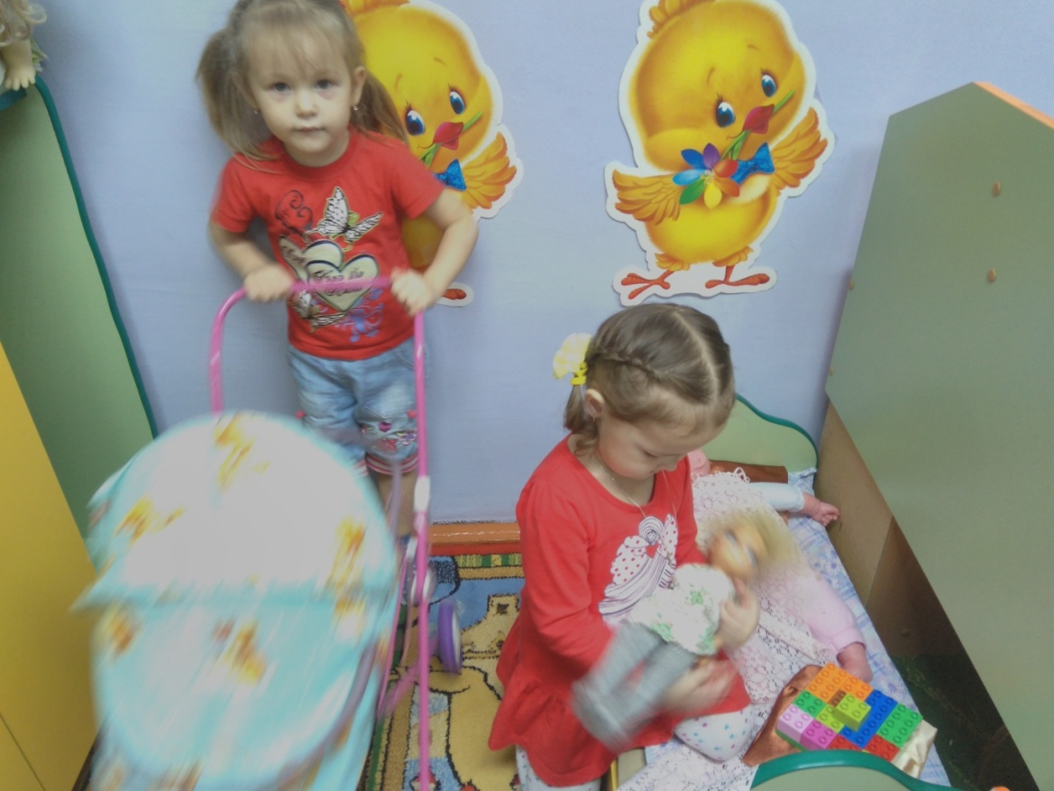
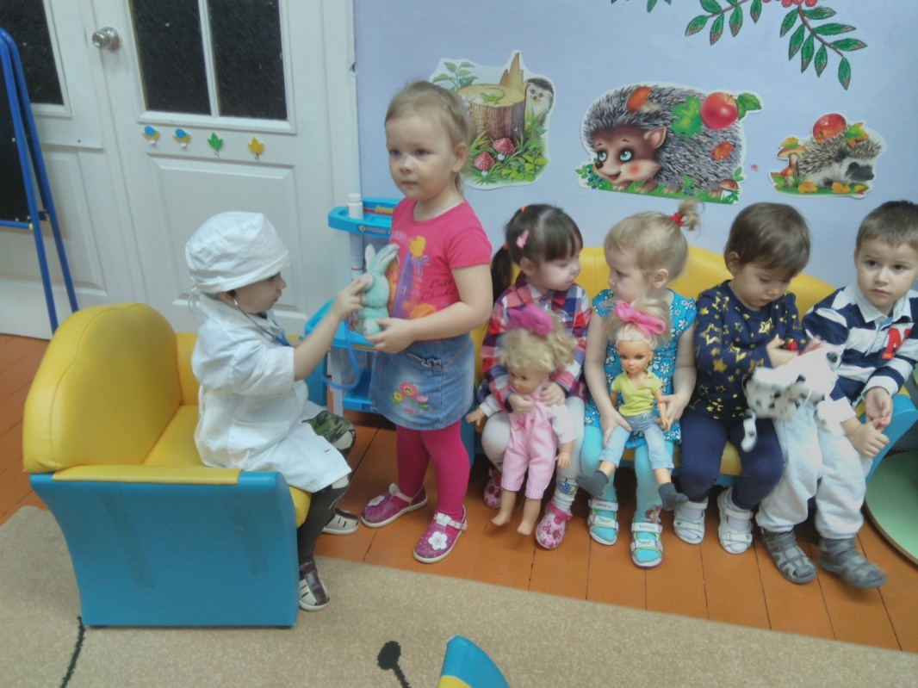
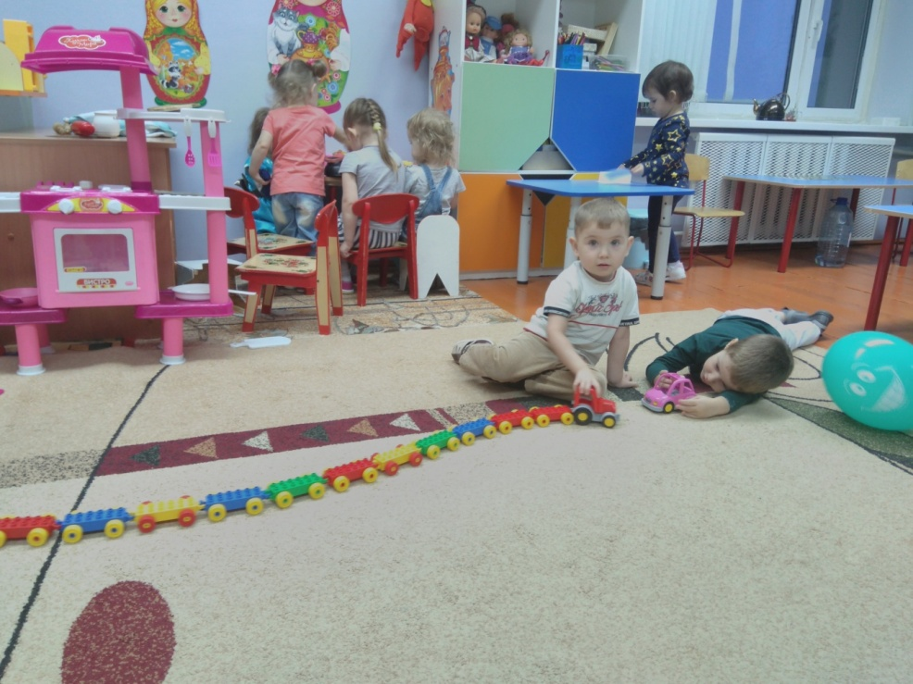
И опять игра !Ура!!!

